Slide 1
国赛数据结构内容选讲
清华大学 李欣隆

Slide 2
交互类题目

Slide 3
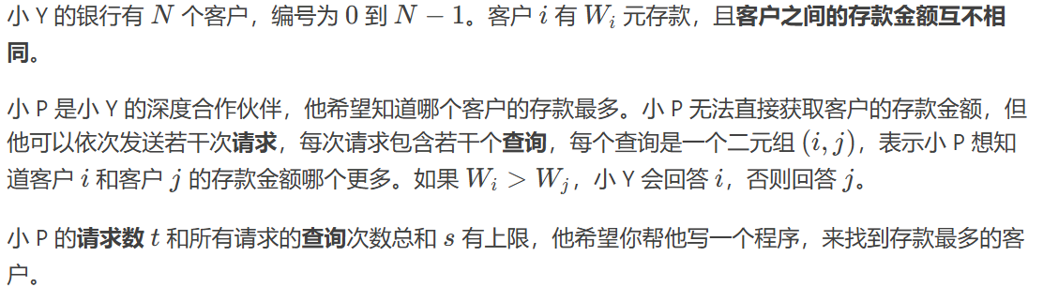
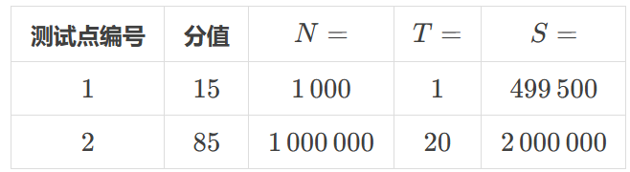
P10786 [NOI2024] 百万富翁

Slide 4
Solution

Slide 5
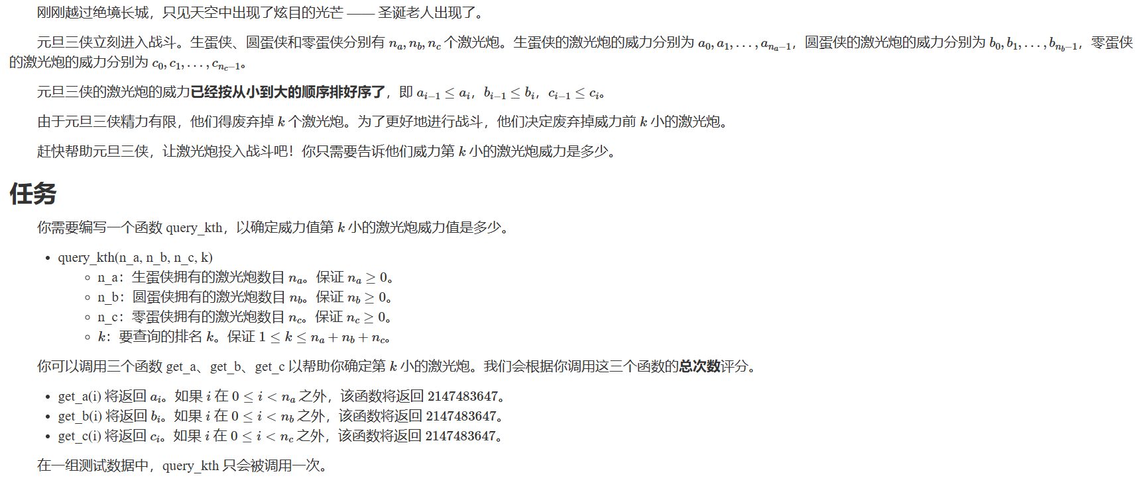
UOJ#52. 【UR #4】元旦激光炮

Slide 6
Solution

Slide 7
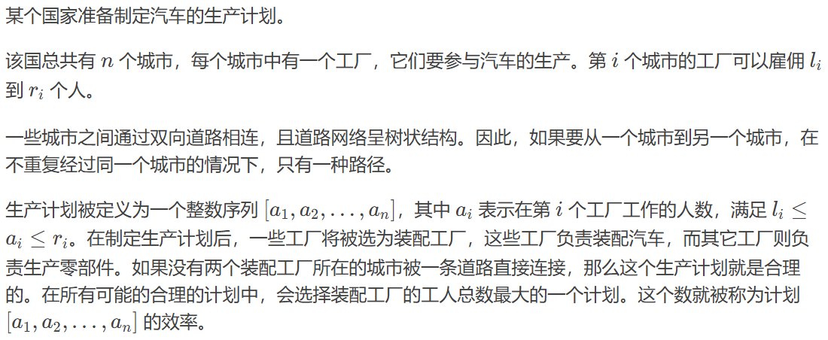
P11111 [ROI 2023] 生产计划 (Day 2)

Slide 8
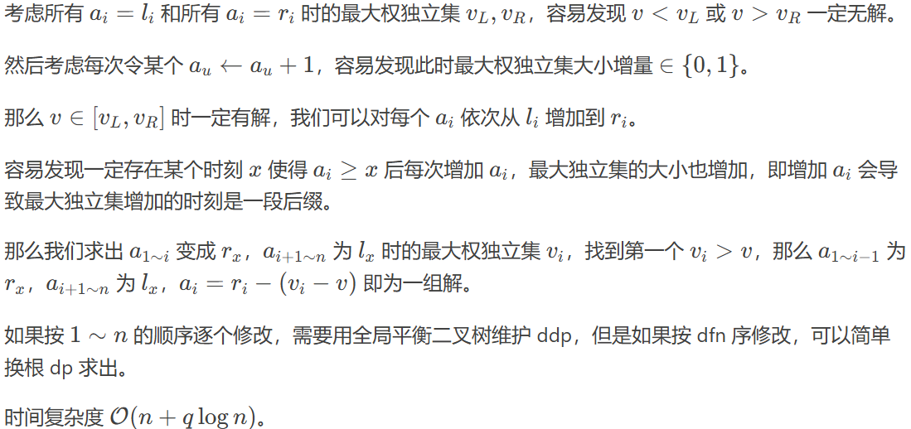
Solution

Slide 9
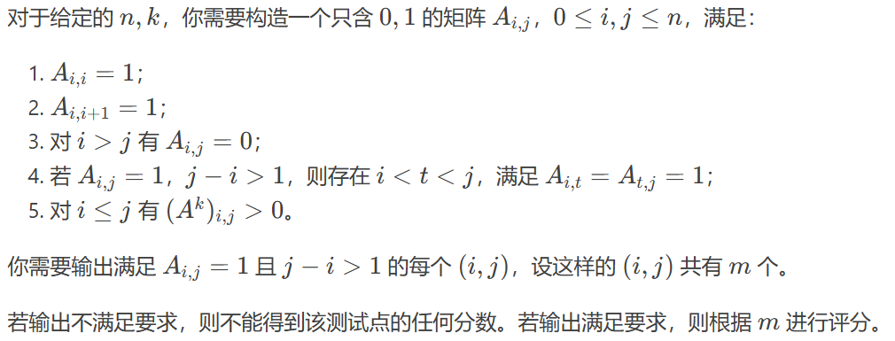
P8984 [北大集训 2021] 末日魔法少女计划
P6020 [Ynoi2010] Exponential tree

Slide 10
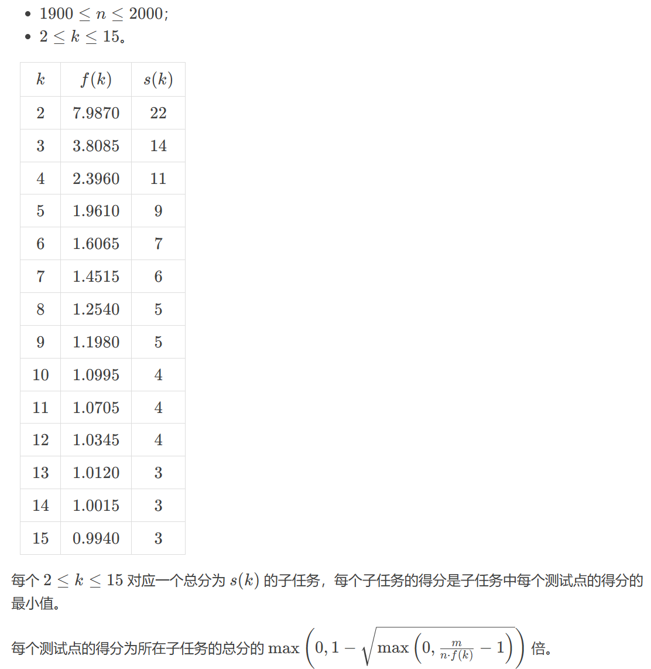
P8984 [北大集训 2021] 末日魔法少女计划
P6020 [Ynoi2010] Exponential tree

Slide 11
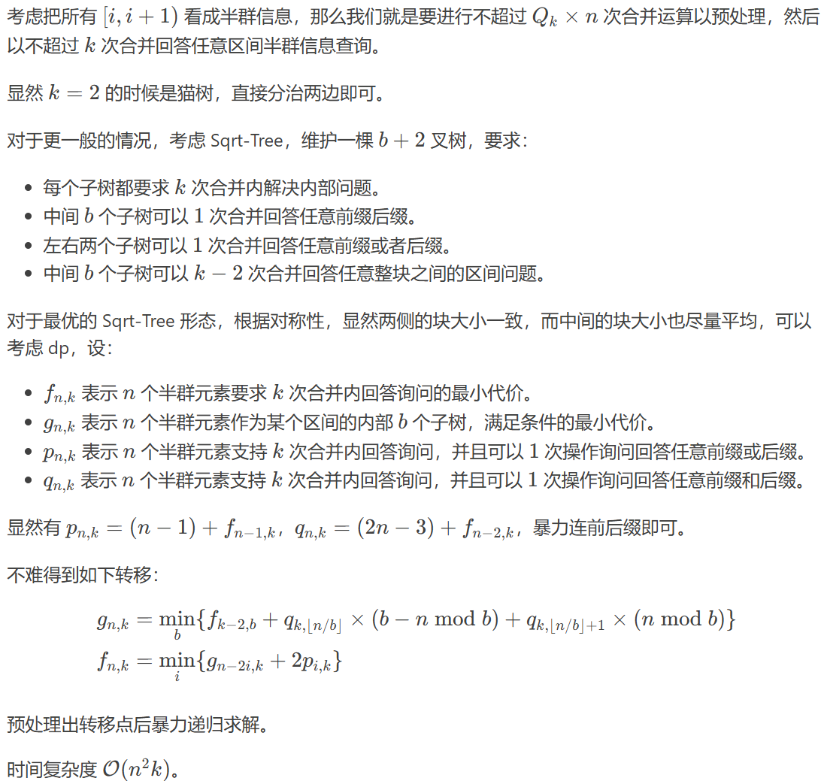
Solution

Slide 12
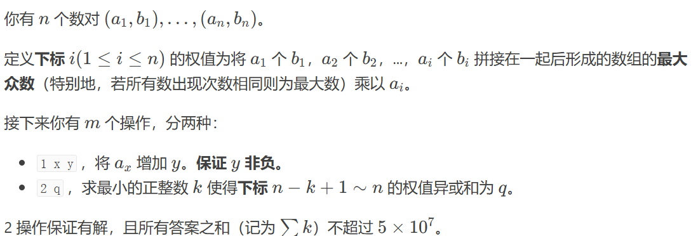
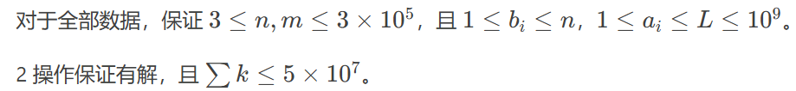
P11398 众数
P11398 众数

Slide 13
Solution

Slide 14
凸壳性质题

Slide 15
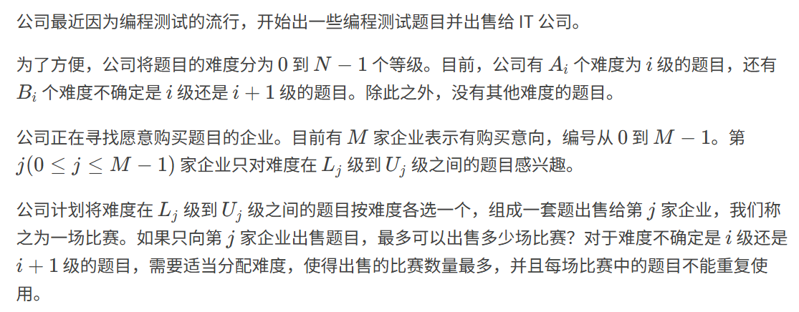
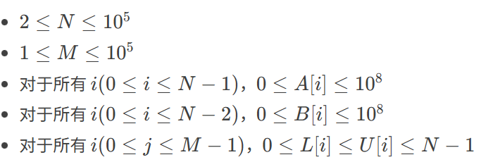
P11587 [KTSC 2022 R2] 编程测试

Slide 16
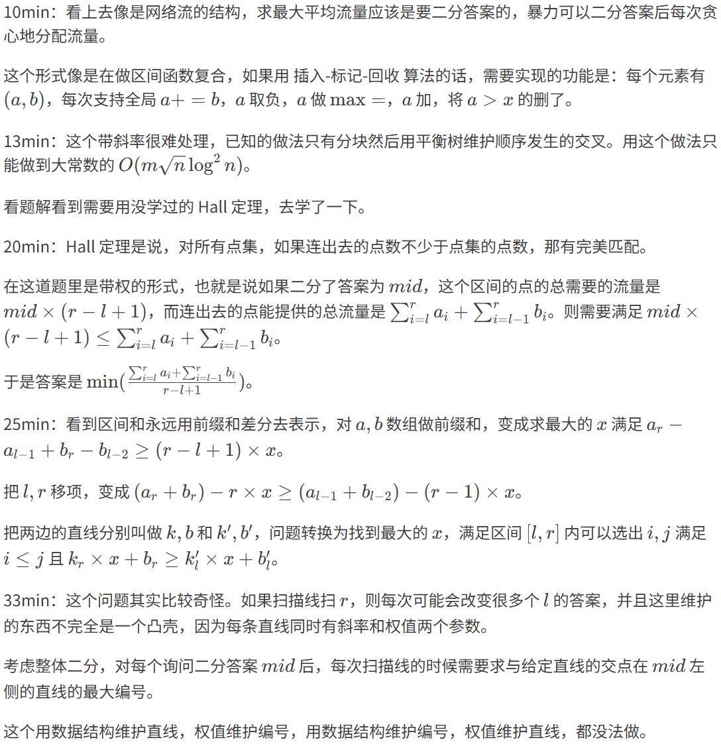
Solution

Slide 17
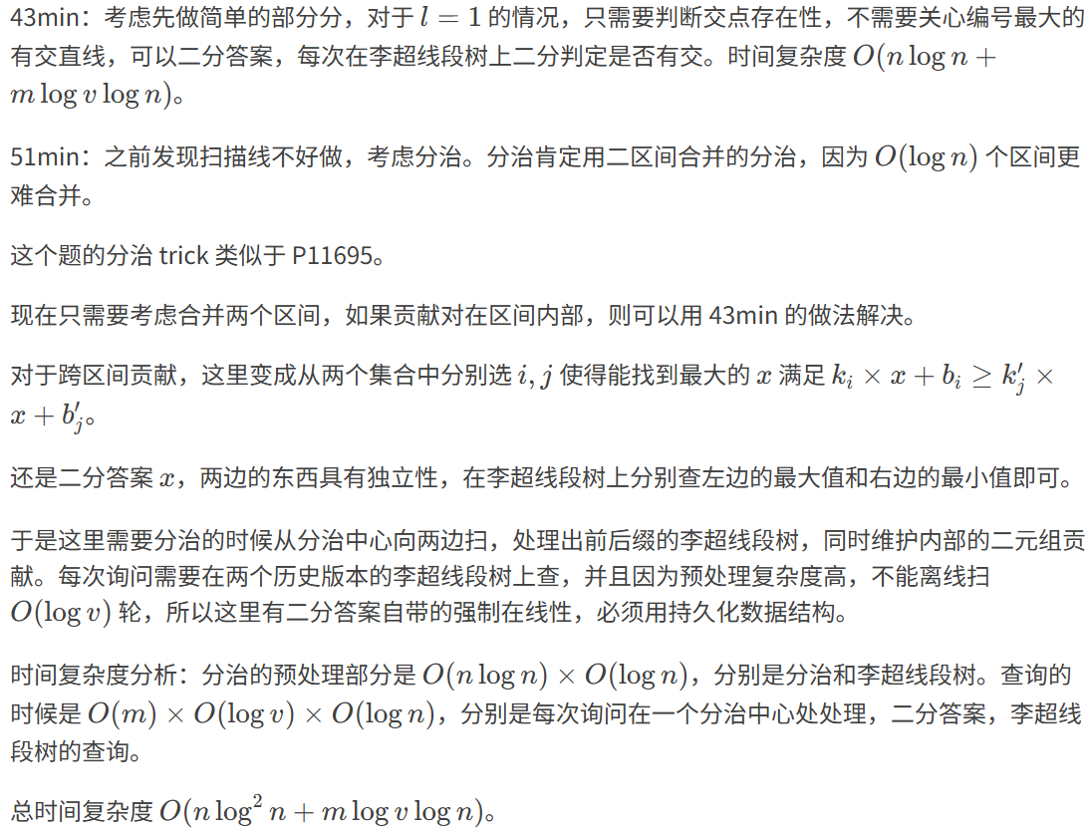
Solution

Slide 18
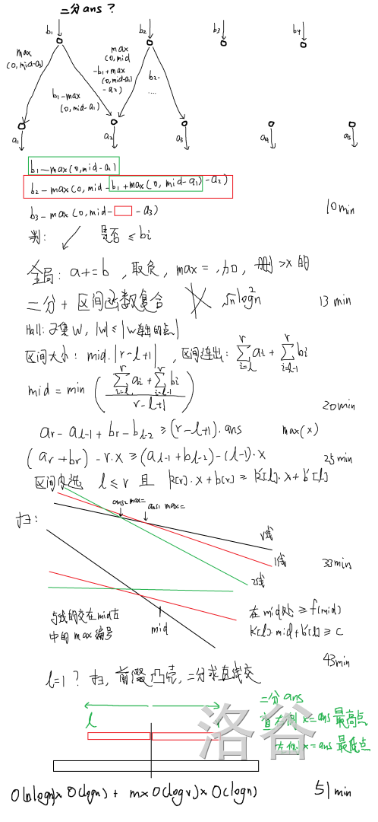
Solution

Slide 19
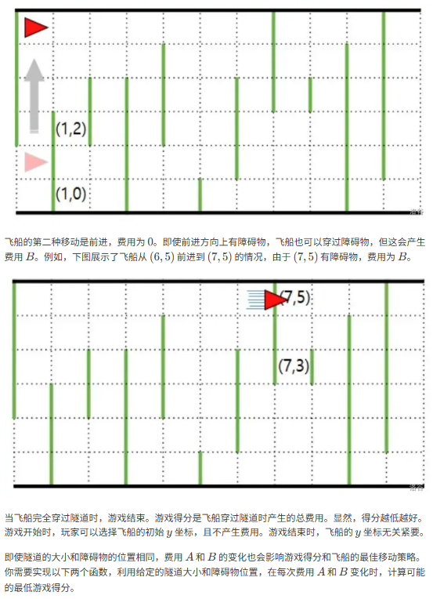
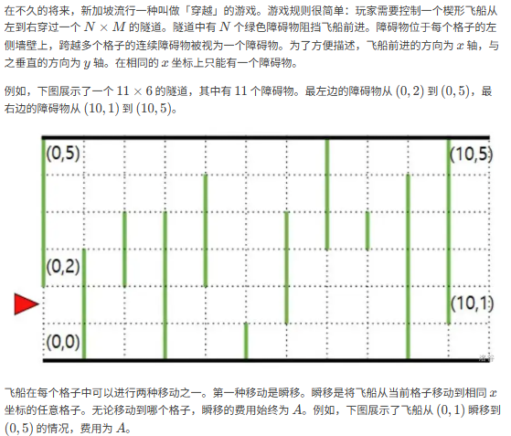
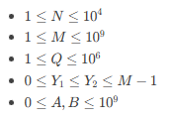
P11706 「KTSC 2020 R1」穿越

Slide 20
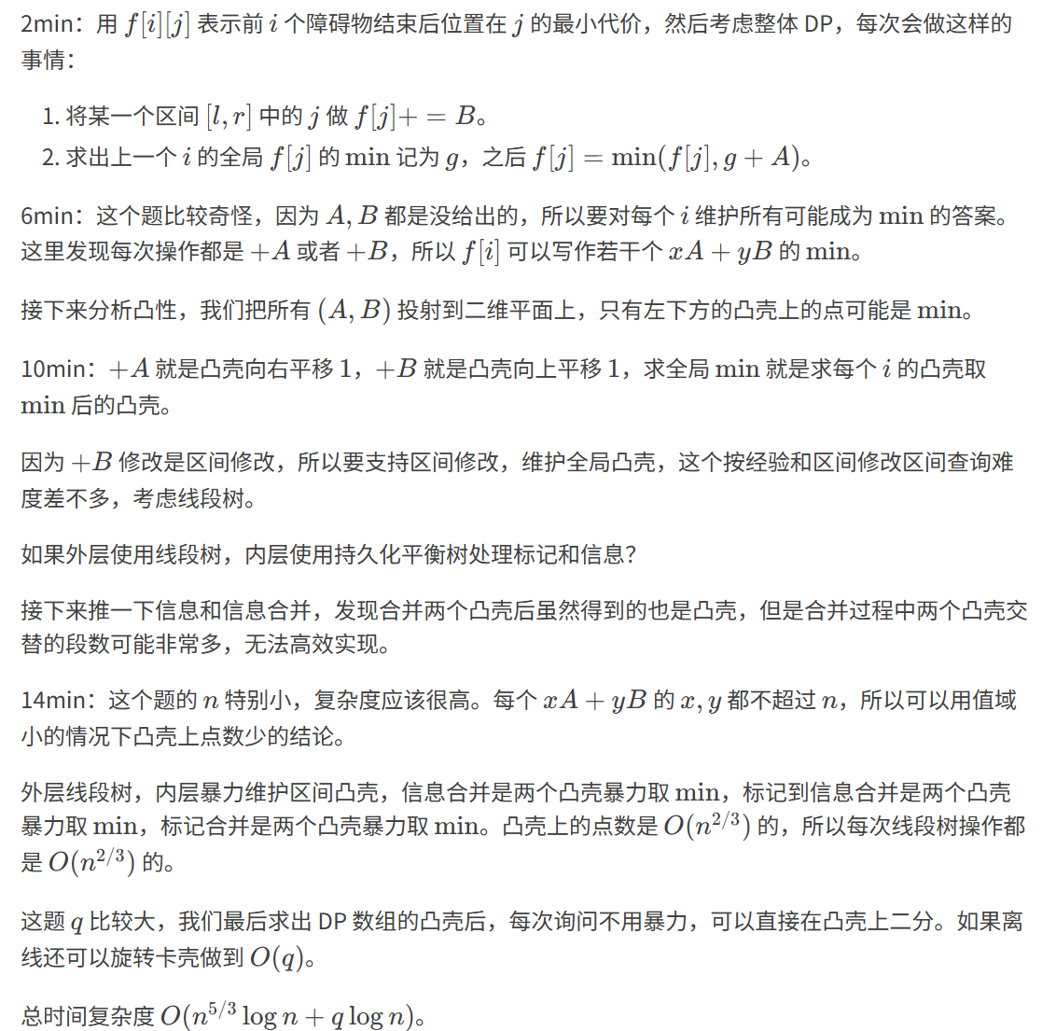
Solution

Slide 21
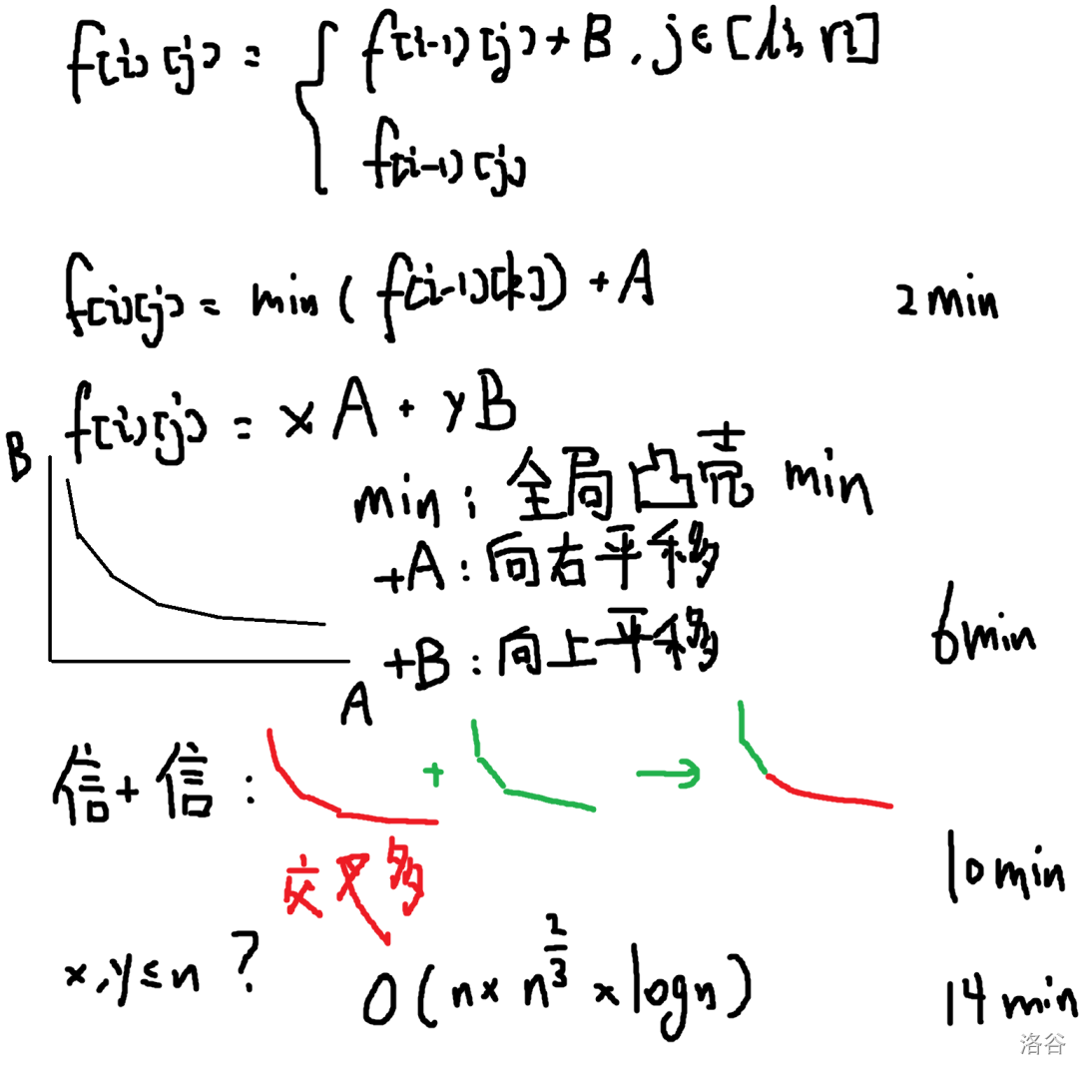
Solution

Slide 22
长度有上下界的区间类问题

Slide 23
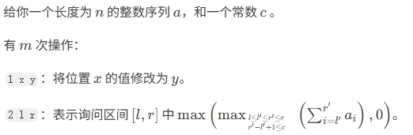
P6780 [Ynoi2009] pmrllcsrms

Slide 24
Solution

Slide 25
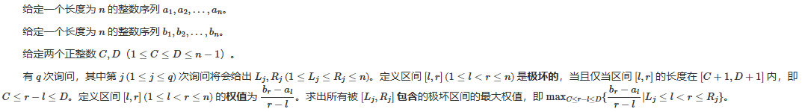
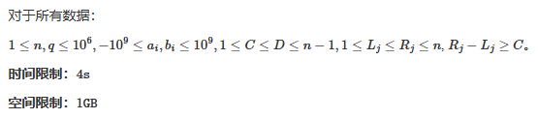
UOJ#1037. 【UR #33】略有变化

Slide 26
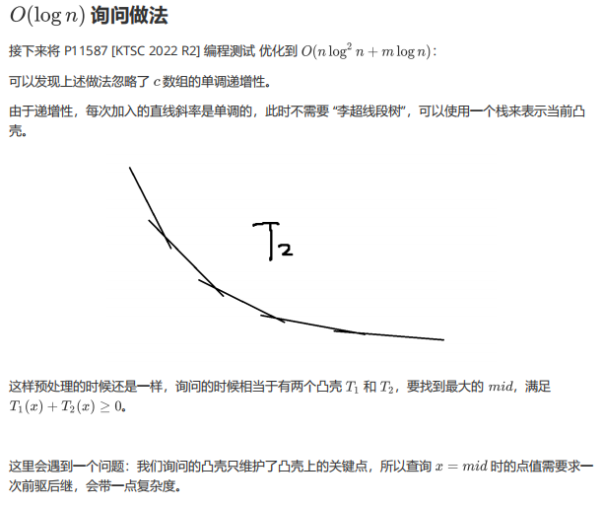
Solution

Slide 27
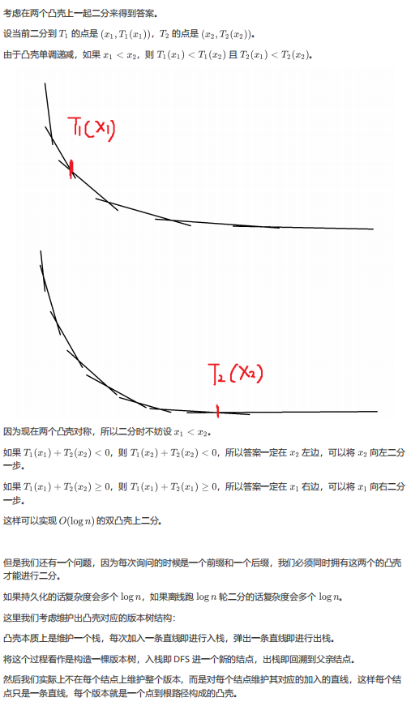
Solution

Slide 28
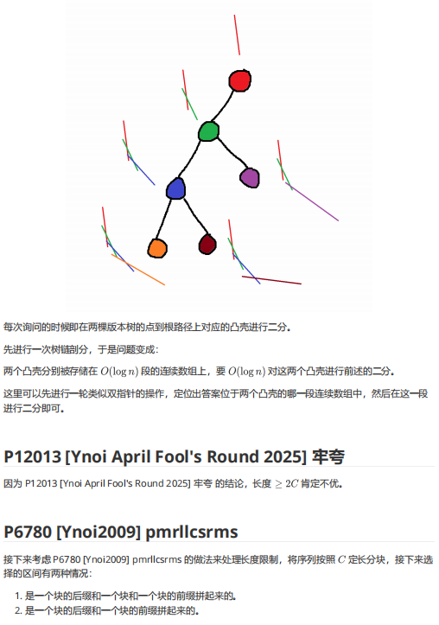
Solution

Slide 29
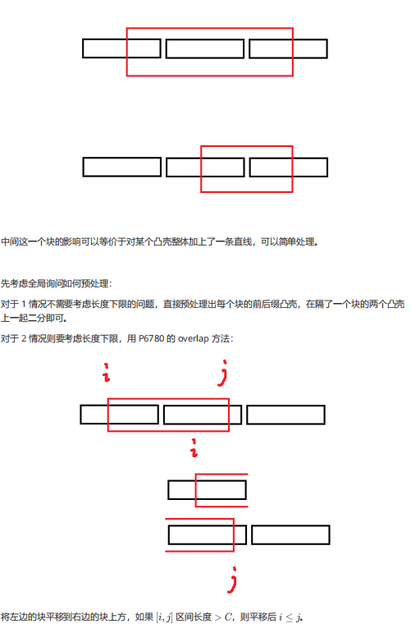
Solution

Slide 30
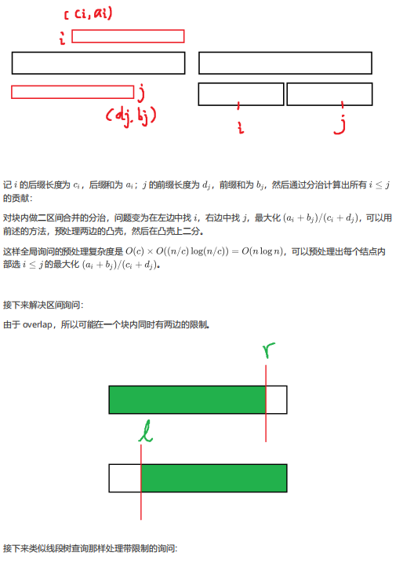
Solution

Slide 31
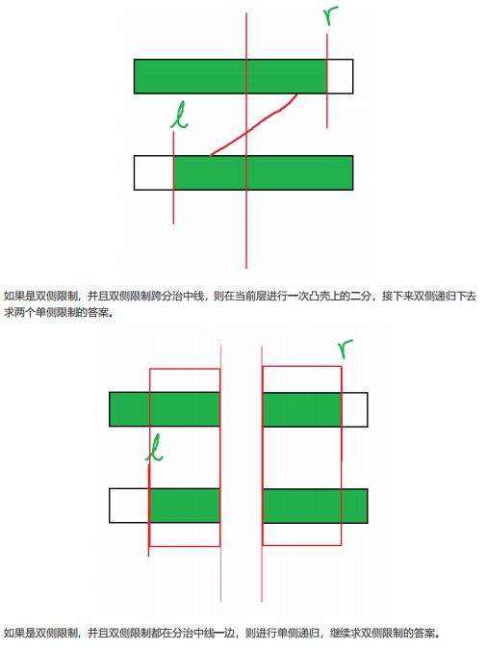
Solution

Slide 32
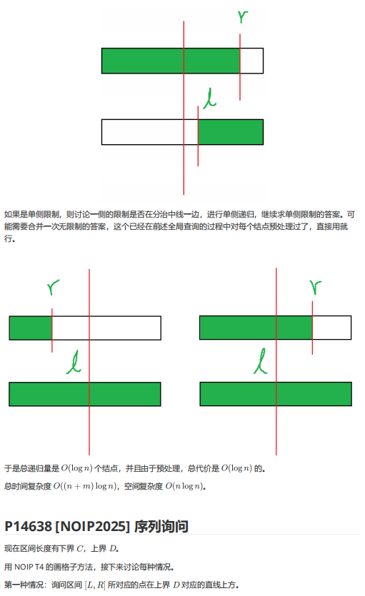
Solution

Slide 33
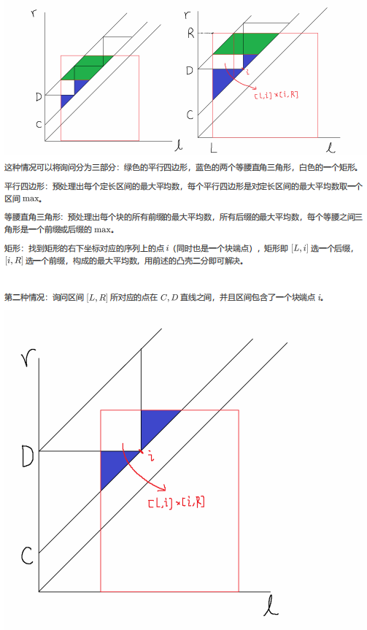
Solution

Slide 34
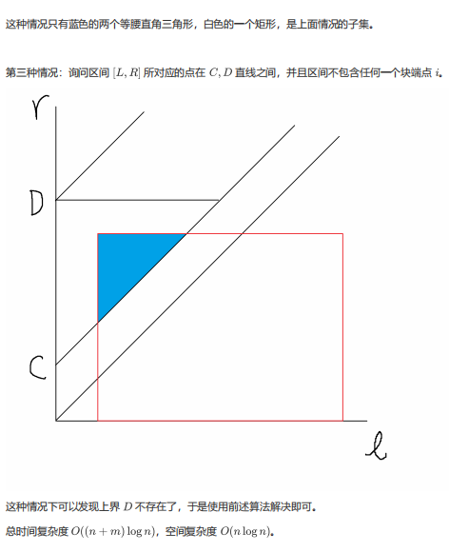
Solution

Slide 35
支配集类题目
初始有 n 个对象，两两对象之间可以产生一个贡献
每次给一个范围，求范围内的所有对象之间两两产生的贡献的信息合并
如果需要对两两对象计算贡献，并且每次询问需要求出范围内的两两对象的贡献，这样需要维护 Θ(n^2) 对贡献，即 Θ(n^2) 对二元组，复杂度过高

Slide 36
支配集类题目
但是问题经常有性质，导致可以找出 Θ(nlogn) 对两两对象之间的贡献，只需要查询范围内这 Θ(nlogn) 对的贡献，即可覆盖 Θ(n^2) 对的贡献
这个 Θ(nlogn) 对二元组就叫做原问题的 Θ(n^2) 对二元组的一个支配集
找出支配集后一般问题会变成几种平凡形式

Slide 37
CF765F Souvenirs
给一个长为n的序列，有m次查询，每次查询区间[l,r]中最小的|a[i]-a[j]|满足l<=i,j<=r

Slide 38
Solution
考虑i位置和哪些位置j能形成有意义的二元组
有意义的二元组即对答案有影响的(i,j)
如果是ai<aj<ak，则(i,k)的意义被(i,j)掩盖

Slide 39
Solution
考虑ai<aj,aj>ak
1.ai>ak
则|aj-ak|>|ai-ak|，这里有|ai-ak|<1/2|ai-aj|，出现了值域减半
2.ai<ak
则|ai-aj|>|ai-ak|，这里限制了一个下界，之后再出现ai<ak’的情况可以类比1了
总的有贡献的二元组为O(nlogv)个
可以用可持久化值域线段树或者其他方法O(nlognlogv)找出有意义的二元组

Slide 40
Solution
将询问看做二维平面上的点
每个(a[i],a[j])的pair即对所有l在[1,i]中，r在[j,n]中的询问，其答案对|a[i]-a[j]|取max
注意到这里的矩形是2-side的，我们选择合适的方向扫描线，就只会插入不会删除了
问题变为区间对x取max，单点值
扫描线+线段树，总时间复杂度O(nlognlogv+mlogn)

Slide 41
CodeChef MINXORSEG
给一个长n的序列，有m次询问
每次求区间 [l,r] 中最小的 a[i]^a[j]，满足 l<=i<j<=r
n,m=2e5,a[i]<=1e9

Slide 42
Solution
用每个 i 只有 O(logn) 个 j 使得 (i,j) 有贡献的支配对套路
假设有三个位置 i,j,k，满足 i<j<k
则 (i,k) 的贡献不被 (i,j) 的贡献支配掉，仅当 a[i]^a[k]<a[i]^a[j]
同时为了不被 (j,k) 的贡献支配掉，a[i]^a[k]<a[j]^a[k]
考虑 a[i],a[j],a[k] 二进制表示下的 LCP，以及下一个字符

Slide 43
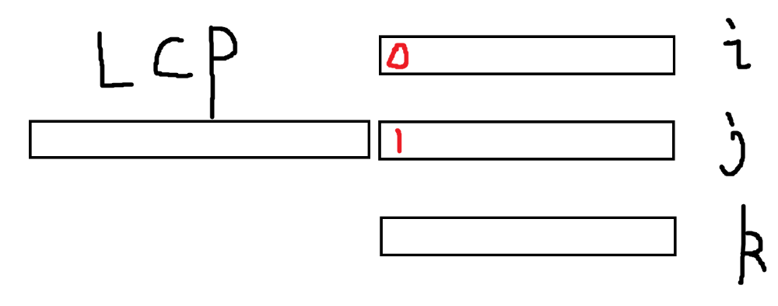
Solution
a[i] 和 a[j] 在 LCP 后的一个字符一定是不同的
假设 a[i] 这一位是 0，a[j] 这一位是 1，则 a[k] 这一位一定是 0，不然 a[j]^a[k]<a[i]^a[k]，导致 (i,k) 的贡献被 (j,k) 的贡献支配
同理 a[i] 这一位是 1，a[j] 这一位是 0，则 a[k] 这一位一定是 1
并且满足上述条件的 k 一定可以让 (i,k) 的贡献无法被支配

Slide 44
Solution
每次找到新的 (i,k) 后，a[i] 和 a[j] 在二进制表示下的 LCP 长度至少会+1
于是对每个 i，找到 O(logv) 个 j，这些 (i,j) 的贡献支配了所有 (i,i+1),(i,i+2),...(i,n) 的贡献
每次是要找区间 [l,r] 中，最小的 i，满足 a[i] 二进制前缀是 x
找的过程可以用可持久化值域线段树上二分之类的方式找，比较平凡
这部分需要 O(nlog^2v) 的时间复杂度

Slide 45
Solution
找到 O(nlogv) 个支配对后，按左端点和右端点构造二维平面，将支配对放到二维平面上
支配对 (i,j) 对所有 [l,r] 满足 l<=i,j<=r 都有贡献
所以支配对是一个 2-side 的矩形 min= 修改
询问是查单点
扫描线+线段树即可
总时间复杂度 O(nlogv(logn+logv)+mlogn)

Slide 46
对复杂维分治
一般对复杂的那一维进行分治
分治时，假设对大小 n 的问题进行分治，会产生 O(n) 对跨过分治中线的贡献，这些贡献支配了本来两边产生的 Ω(n^2) 对贡献

Slide 47
Luogu9058 [Ynoi2004] rpmtdq
ICPC2022 济南 L Tree Distance
给你一棵 n 个点的树，边权是正数，每个点有一个编号
定义 dist(i,j) 表示编号为 i 的点和编号为 j 的点在树上的距离
有 m 次询问，每次给一个区间 [l,r]，求 min( dist(i,j) ) 满足 l<=i<j<=r
n<=2e5,q<=1e6

Slide 48
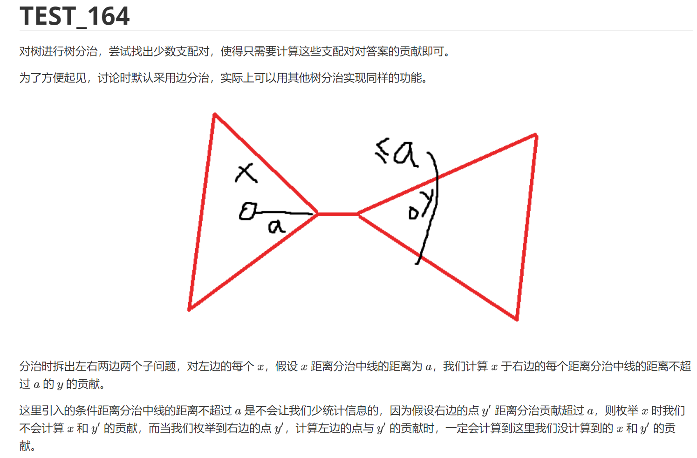
Solution

Slide 49
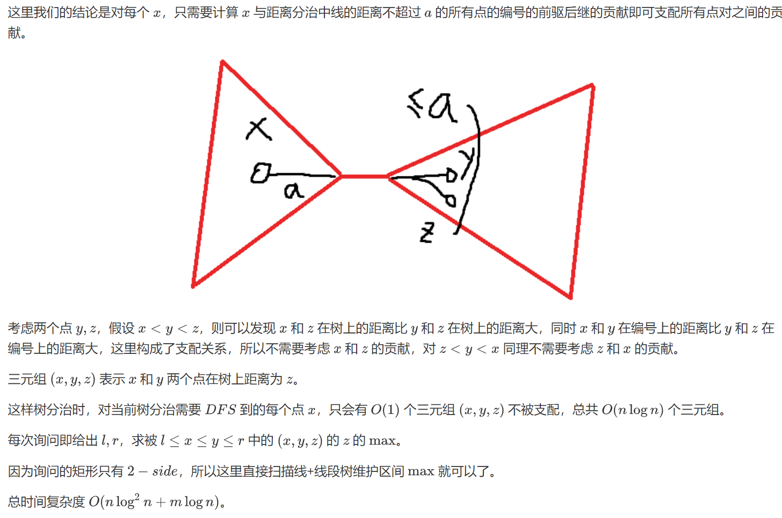
Solution

Slide 50
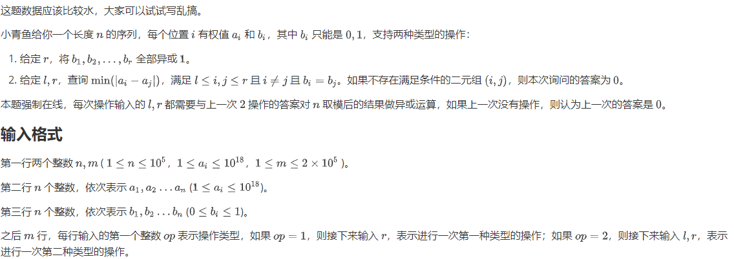
TEST_199 “超级支配集”

Slide 51
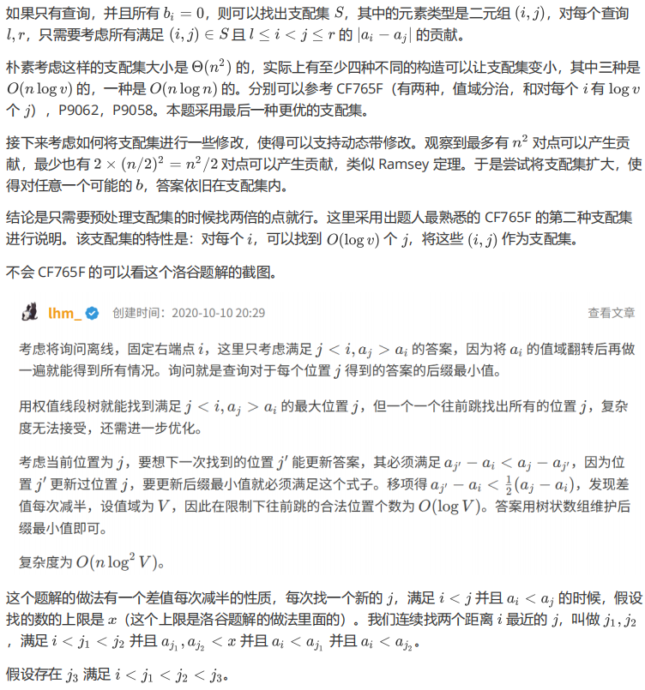
Solution

Slide 52
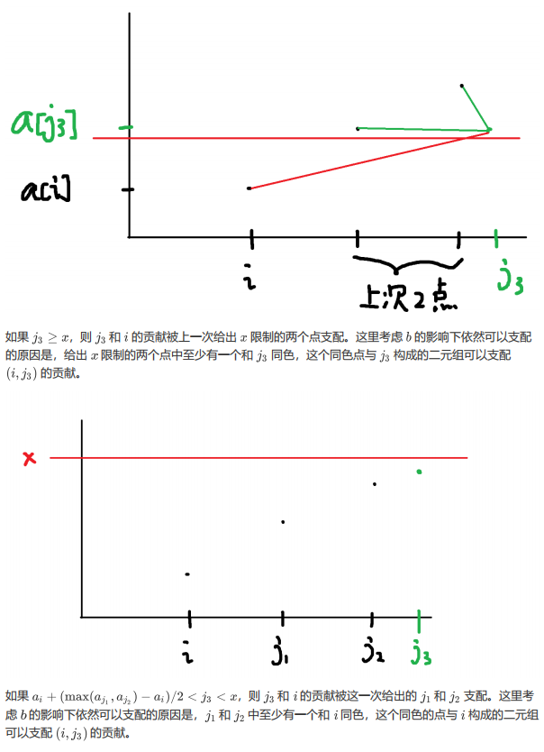
Solution

Slide 53
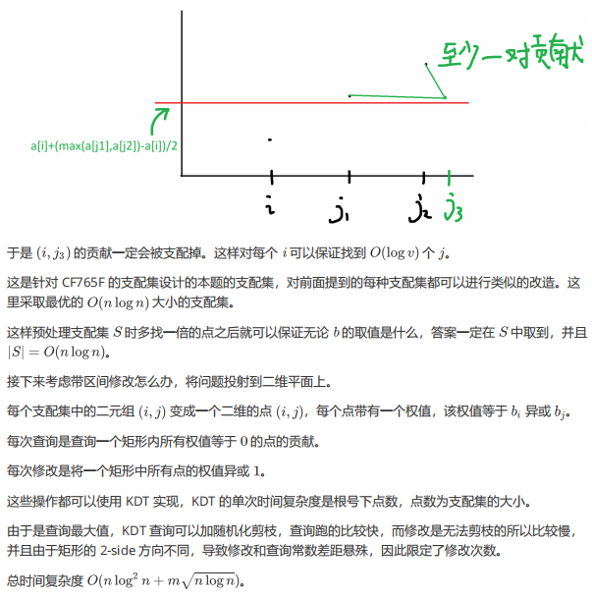
Solution

Slide 54
KDT
矩形修改查询是 O(sqrtn) 的
奇怪的范围如果保证数据随机的话也是对的

Slide 55
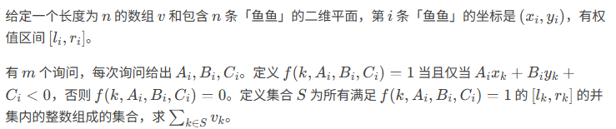
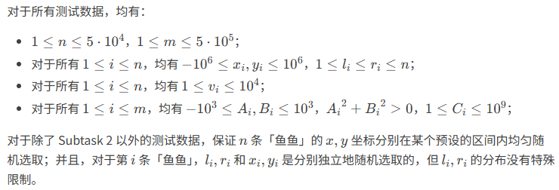
P15871 【MX-X26-T7】「Cfz Round 7」**终极 AVX2 硬件指令提速**

Slide 56
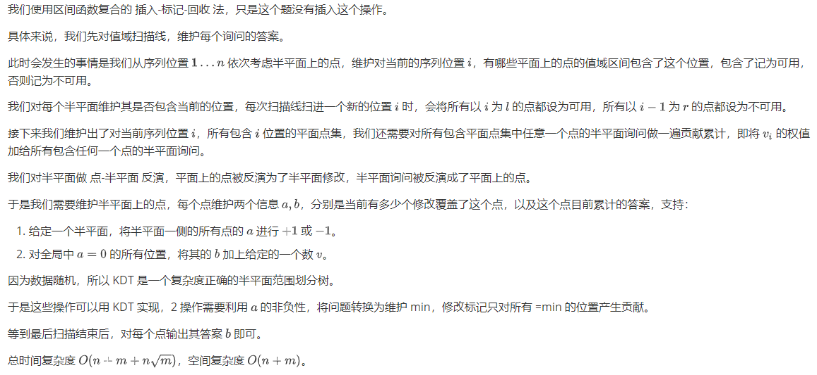
Solution

Slide 57
Thanks for listening
清华大学 李欣隆

